Slide 1


14. Immunothérapies anti-cancéreuses
par Claudine Neyen et Bruno Lemaitre,
Ecole Polytechnique Fédérale de Lausanne
Web: http://ghi.epfl.ch

Slide 2
Questions
Est-ce qu’une tumeur peut être immunogène ?
Comment le système immunitaire adaptatif, qui est entraîné à tolérer les antigènes du soi, pourra-t-il reconnaître et détruire une tumeur qui dérive d’un tissu du soi ?

Slide 3
Sommaire
Introduction
14.A. Immunogénicité et antigènes tumoraux
14.B. Vaccins anti-cancéreux
14.C. Thérapies par anticorps monoclonaux
14.D. Thérapies par transfert adoptif de cellules T

Slide 4
Immunité anti-tumorale
Paul Ehrlich (1909) : un des pères de l’immunologie humorale
essais de vaccins avec tumeurs: différentes tumeurs élicitent une réponse immunitaire variable. Concept de ‘virulence’
Old & Boyse (1964) : prouvent l’existence d’antigènes tumoraux, capables de stimuler des réponses spécifiques
Burnet & Thomas (1950s) : immunosurveillance anti-tumorale, basée sur l’immunité adaptative

Slide 5
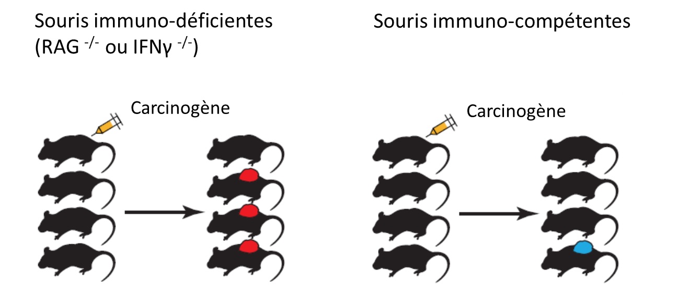
Immunité anti-tumorale
Adapté de Schreiber Science 2011
Les souris immunodéficientes (RAG^{-/-} = pas de lymphocytes B ou T; IFNg^{-/-} = réponses cytotoxiques et Th1 affectées) sont plus susceptibles de développer des tumeurs
→ l’immunité adaptative peut s’opposer au développement de tumeurs suite à l’exposition à un carcinogène.

Slide 6
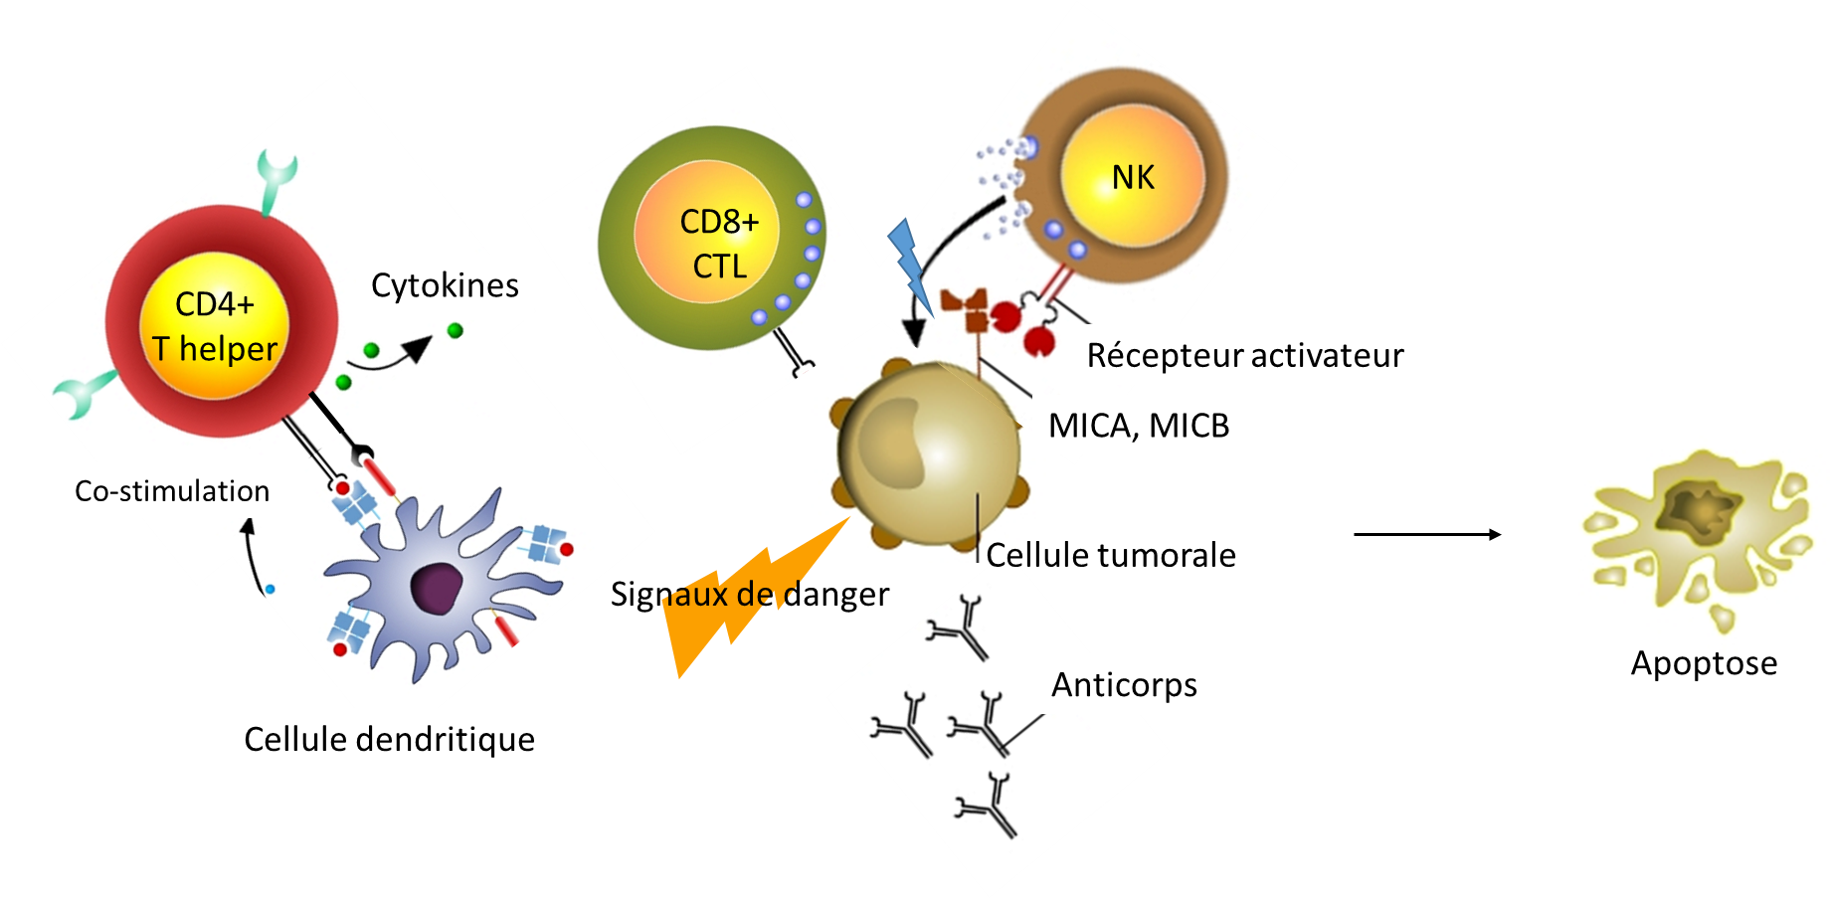
Mécanismes immunitaires anti-tumoraux

Slide 7
Immunothérapies
Objectifs des immunothérapies:
Générer ou augmenter une réponse immunitaire contre une tumeur
Augmenter la qualité et/ou la quantité des cellules anti-tumorales existantes
Accroître l’immunogénicité des cellules tumorales et favoriser leur reconnaissance par le système immunitaire
Empêcher l’immunosuppression, c.-à-d. la suppression de la réponse immunitaire par l’environnement tumoral

Slide 8
14.A. Immunogénicité et antigènes tumoraux

Slide 9
Immunogénicité et antigènes tumoraux
Les tumeurs dérivent d’un tissu du soi
→ essentiellement des auto-antigènes
→ peu ou pas de cellules T fortement réactives aux antigènes tumoraux
Mais: les tumeurs expriment
Des produits de gènes mutés
Des gènes exprimés anormalement
Des produits de gènes viraux
Des signaux de danger: stress, IFN de type I

Slide 10
Antigènes de différenciation
protéines spécifiques d’un tissu donné, suite à sa différenciation
Exemple | Tumeur cible | Risques associés
CD19 sur les cellules B | Lymphomes de cellules B | Aplasie des cellules B
Antigène carcinoembryonique (CEA) | Cancer du colon | Enterocolite, inflammation disséminée des muqueuses intestinales
Antigènes de différenciation des mélanocytes (MDA) | mélanome | Destruction de mélanocytes de la peau, des yeux, des oreilles

Slide 11
Néoantigènes et antigènes viraux
Néoantigènes:
particulièrement fréquents dans des tumeurs issues de carcinogènes (irradiation UV, tabagisme)
produits de mutations ponctuelles affectant la région codante des protéines
absentes de la panoplie de protéines du soi exprimées dans les organes lymphoïdes primaires lors de la tolérance centrale
Classe | Exemple | Tumeur cible | Risques associés
Néoantigènes |  | Mélanome, cancer du poumon | Absents des tissus normaux, pas de risque
Antigènes viraux | Virus du papillome humain (HPV) | Tumeurs d’origine virale | Absents des tissus normaux, pas de risque

Slide 12
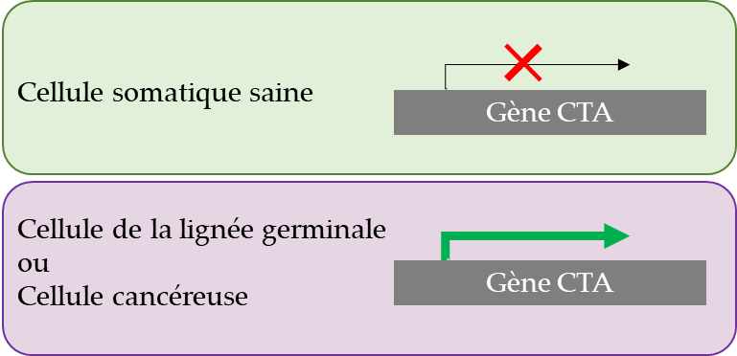
Antigènes produits par des changements épigénétiques
Antigènes testiculaires du cancer: CTAs (Cancer Testis Antigens)
Exemple | Tumeur cible | Risques associés
NY-ESO 1* | exprimé dans plus de 50 % des mélanomes, des cancers du sein, de la prostate, de l'oesophage, des poumons et des ovaires et dans 80 % des cas de sarcome synovial | Absents des tissus normaux, pas de risque
*New York esophageal squamous cell carcinoma 1

Slide 13
Evasion de l’immunité anti-tumorale
Evasion de la reconnaissance:
Profil d’expression modifié, perte de l’antigène
Réduction de l’expression du MHC I
Perte de la fonction d’apprêtement d’antigènes par la voie endogène
invisibles aux cellules T
résistance accrue aux CTLs
A noter: mécanismes d’évasion similaires à ceux employés par des virus ou bactéries intracellulaires qui échappent à l’immunité cellulaire

Slide 14
14.B. Vaccins anti-cancéreux

Slide 15
Vaccins anti-cancéreux
Thérapeutiques plutôt que préventifs
But des vaccins thérapeutiques:
Activer les cellules T CD8+ naïves à se différencier en CTLs
Activer des cellules T CD8+ à mémoire déjà présentes
Stimuler des cellules T CD8+ anergiques (exposées chroniquement aux antigènes de la tumeur)
Générer des cellules T CD8+ à mémoire pour prévenir les rechutes
Activer des cellules T CD4+ helper Th1
Caractéristiques des T CD8+ idéales
TCR à forte affinité pour les complexes MHC-peptide tumoral
adressage des CTLs vers les tumeurs
expression de molécules d’adhésion (intégrines)
faible expression de molécules inhibitrices (CTLA-4)
forte expression de granzyme & perforine
mémoire à longue durée

Slide 16
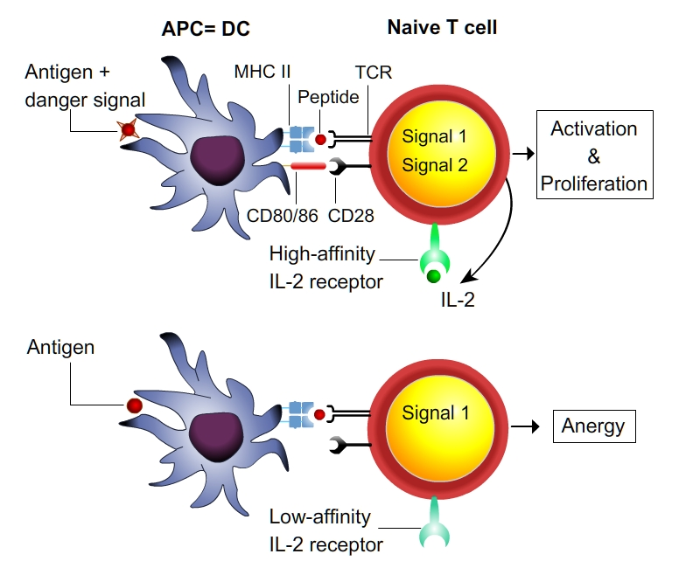
Rappel: génération de cellules T cytotoxiques

Slide 17
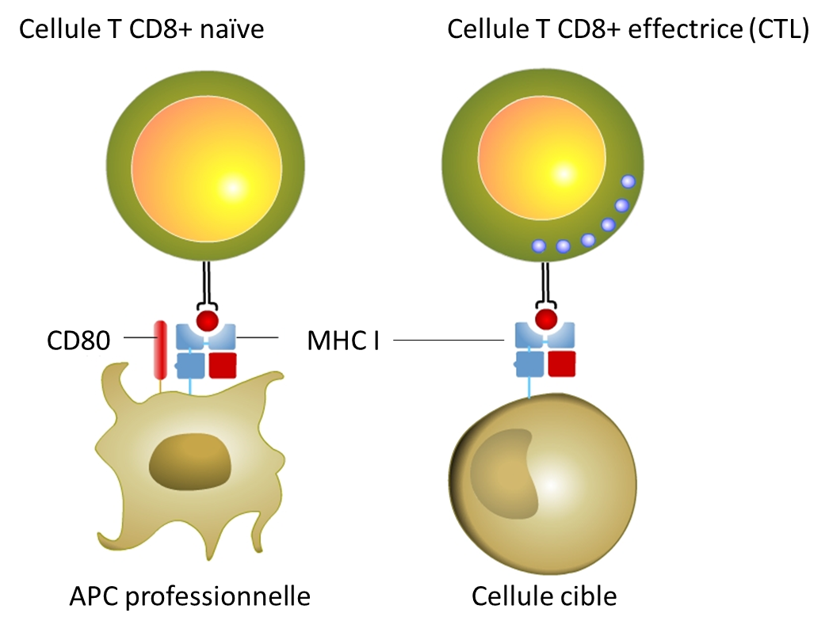
Rappel: génération de cellules T cytotoxiques
Une fois différenciée, la cellule T n’aura plus besoin de co-stimulation pour être activée. La seule reconnaissance du complexe peptide-MHC suffit.
Comme toutes les cellules nuclées du corps expriment le MHC de classe I, tout type de tumeur peut en principe être reconnu.

Slide 18
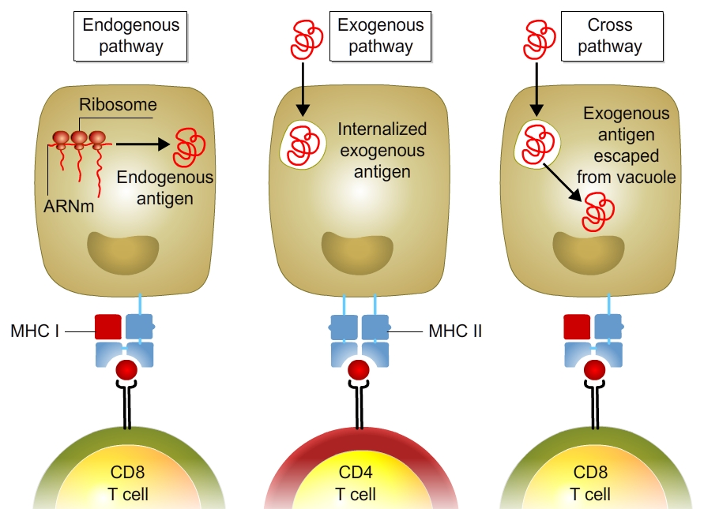
Rappel: voies de présentation d’antigène
La voie exogène présente des peptides phagocytés sur des molécules MHC II et stimule des cellules T CD4+ ou helper
La voie endogène présente des peptides cytoplasmiques sur des molécules MHC I et active des cellules T CD8+
Pour qu’un antigène tumoral soit présenté à une cellule T CD8, il faut que la cellule tumorale soit phagocytée par une DC mais que les antigènes soient présentés sur le MHC I : ceci se fait par la voie croisée, unique aux APC professionnelles.

Slide 19
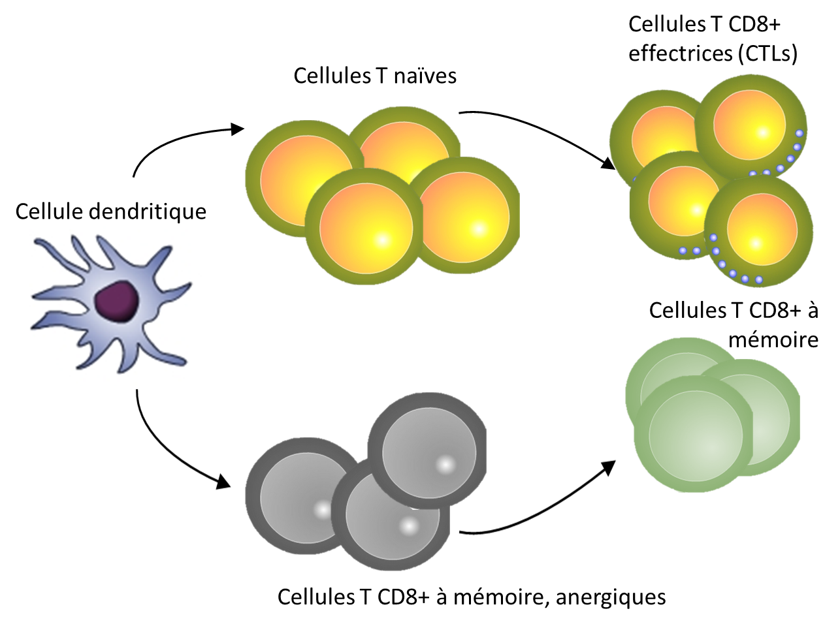
Induction d’une immunité cellulaire antitumorale

Slide 20
Barrières à la vaccination anticancéreuse
DC dans les tissus sont immatures (efficaces à phagocyter des antigènes tumoraux mais peu efficaces à stimuler des cellules T naïves par manque de co-stimulation; génèrent des Treg plutôt que des T effectrices)
Régulateurs intrinsèques (interaction CTLA4-CD28, PD1-PDL1)
Régulateurs extrinsèques (Tregs, cellules myéloïdes suppressives ou MDSCs)
Evasion immune (perte d’expression de l’antigène)
Peu ou pas d’expression MHC I sur les cellules tumorales
Tumeurs solides: accès limité

Slide 21
Types de vaccins anticancéreux
Vaccin | Caractéristiques | Effets
Peptides d’antigènes pan-tumoraux ou de néo-antigènes | 9-10 aa: CD8+ 10-20 aa: CD8+ et CD4+ | Pas de mémoire mémoire
Adjuvants | Ligands de PRRs
Vecteurs bactériens | Listeria monocytogenes intracellulaire (voie exogène et endogène) | Immunité robuste CD4+ et CD8+
Vecteurs viraux | Virus oncolytiques injectés dans la tumeur | Mort cellulaire Forte immunogénicité
Les molécules MHC I présentent aux cellules CD8+, et les molécules MHC II aux cellules CD4+. Les molécules MHC II peuvent présenter des peptides plus longs que les molécules MHC I. En conséquence, seulement les peptides longs peuvent activer à la fois des réponses CD8+ et CD4+ ce qui permet le développement d’une mémoire immunologique.

Slide 22
Stimulation de DCs
Ex vivo
Source: monocytes ou cellules dendritiques en circulation (sang du patient)
Traitement: peptides ou cellules tumorales lysées + cytokines
Induisent une immunité CD4+ et CD8+
In vivo
Antigènes tumoraux adressés aux DCs par couplage à des anticorps dirigés contre des récepteurs de surface des DCs
Sans adjuvant: induit tolérance contre l’antigène car DC reste immature
Avec adjuvant: induit la maturation de la DC et une réponse cellulaire CD4+ & CD8+ contre l’antigène

Slide 23
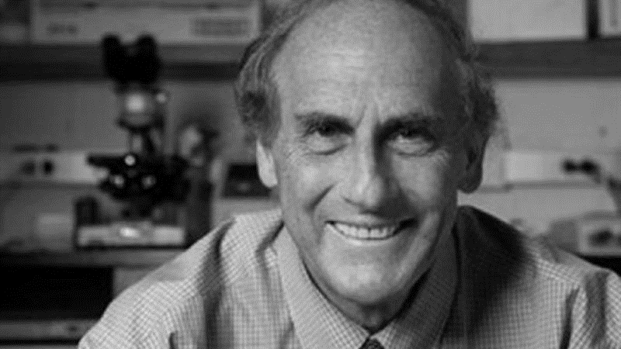
Thérapies basées sur les cellules dendritiques
Ralph Steinman
Prix Nobel 2011 de physiologie et médecine

Slide 24
14.C. Thérapies par anticorps monoclonaux

Slide 25
Thérapies par anticorps monoclonaux
Les anticorps monoclonaux visent différents aspects:
Agonistes: activent des processus anticorps-dépendants (p.ex. ADCC)
  Anti-CD20 (rituximab) pour traiter certains lymphomes: active CD20 qui est pro-apoptotique
  Pas de mémoire, spécifiques d’un type de cancer
Antagonistes: bloquent l’accès à un antigène (p.ex. un récepteur de croissance)
  Anti-HER2 (herceptine) pour traiter des cancers du sein: bloque le récepteur Her2 qui lie une hormone de croissance
  Pas de mémoire, spécifiques d’un type de cancer
Inhibiteurs de check-point: bloquent des mécanismes immunosuppresseurs
  Anti-CTLA4, anti-PD1, anti-PDL1
  Pan-cancers
  Mémoire durable car action sur les cellules T

Slide 26
Immunosuppression associée aux tumeurs
Cellules Treg
expriment des cytokines immunosuppressives (IL-10, TGF-β)
expriment des molécules co-stimulatrices suppressives (CTLA-4, PD-1, PDL-1)
compétition pour l’IL-2
Cellules MDSC
(myeloid-derived suppressor cells)
Groupe de cellules précurseures de cellules dendritiques
Induisent des Treg et tolérisent les cellules T CD8 cytotoxiques

Slide 27
Inhibiteurs de check-points immunitaires
Anti-CTLA-4
(Cytotoxic T lymphocyte antigen 4)
ipilimumab (anticorps monoclonal humain)
Anti-PD1
(Programmed Cell Death protein 1)
et Anti-PD-L1 (ligand de PD-1)
pembrolizumab, nivolumab
Avantages: ciblent les cellules T et non pas les cellules tumorales → traitement unique pour tous types de cancers
induisent une cytotoxicité antitumorale efficace et une mémoire à long terme.
Mécanisme: désinhibent les cellules T capables de reconnaître les antigènes tumoraux, mais rendues anergiques par l’environnement tumoral.
Risques: désinhibent tous les lymphocytes T → maladies auto-immunes ou inflammatoires aigues, traitées par des immunosuppresseurs

Slide 28
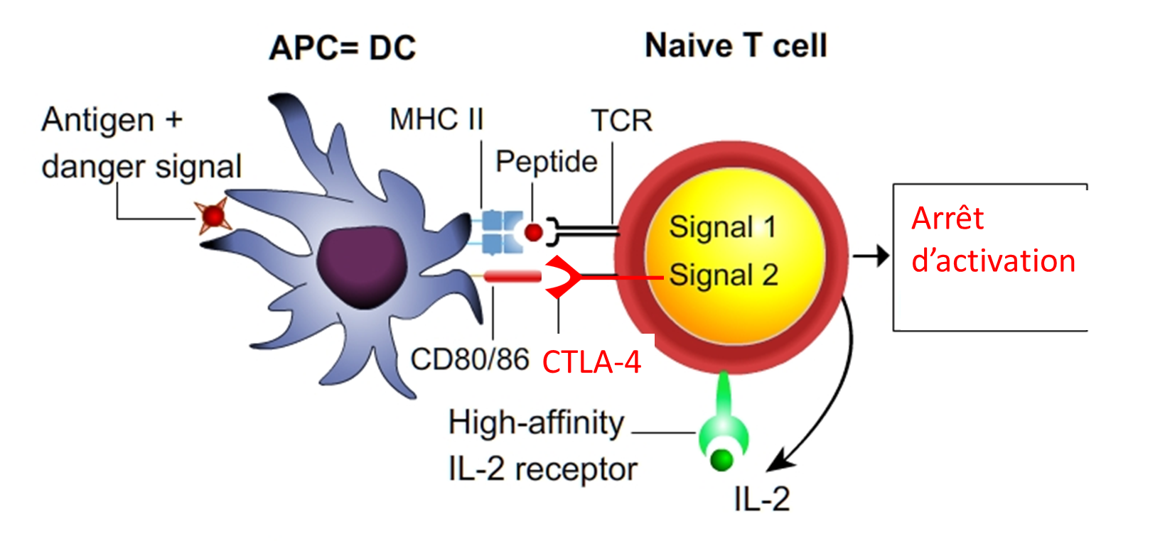
Comment fonctionne CTLA-4?
  L’expression de CTLA-4 augmente après activation du TCR & co-stimulation
  CTLA-4 engage les co-stimulateurs CD80/CD86 à affinité plus élevée que CD28
  Ceci empêche une sur-activation des cellules T

Slide 29
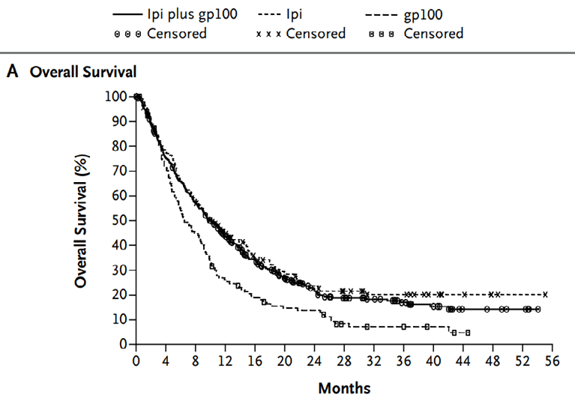
Anti-CTLA-4 dans le traitement du mélanome
La blocade de CTLA-4 induit une mémoire immunologique contre la tumeur.
Plateau = rémission
Hodi et al. N Engl J Med 2010

Slide 30
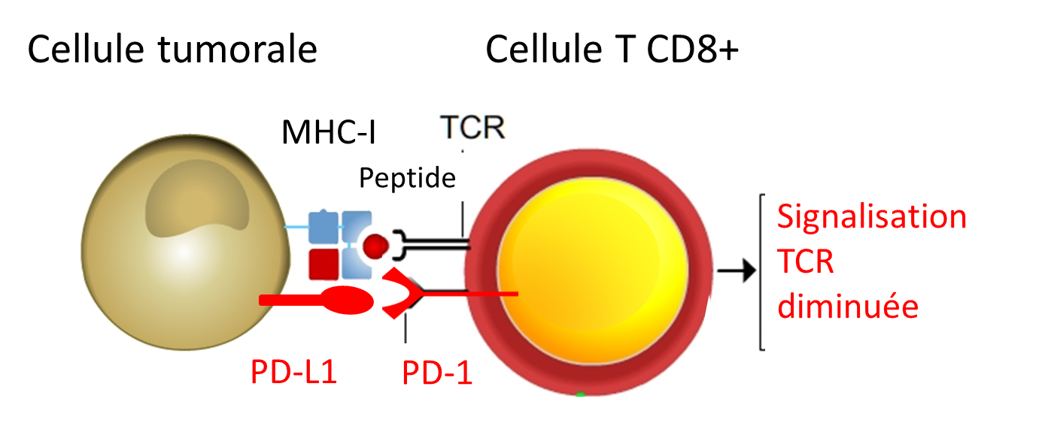
Comment fonctionne PD-1?
PD-1 (Programmed Cell-Death 1) est exprimé sur les cellules T
Ses ligands, PDL-1 et PDL-2, sont exprimés sur les APCs et les cellules tumorales
L’interaction PD1-PDL1 diminue la signalisation du TCR
PDL-1 peut aussi engager CD80 et diminuer la co-stimulation

Slide 31
14.D. Thérapies par transfert adoptif de cellules T

Slide 32
Thérapies par transfert adoptif de cellules T
Transfert adoptif de cellules anti-cancéreuses naturelles (dérivées du patient)
Transfert adoptif de cellules anti-cancéreuses génétiquement modifiées

Slide 33
Lymphocytes infiltrant la tumeur (TILs)
Cellules naturellement présentes dans les tumeurs
Cellules T CD4+ spécifiques de néoantigènes tumoraux
Polarisées vers Th1
Produisent les cytokines IFN-γ et TNF-α
Stimulent les cellules T CD8+ spécifiques des cellules tumorales
MAIS:
subissent une stimulation chronique par les antigènes tumoraux ce qui les rend anergiques
inhibées par des facteurs immunosuppresseurs ou tolérogènes

Slide 34
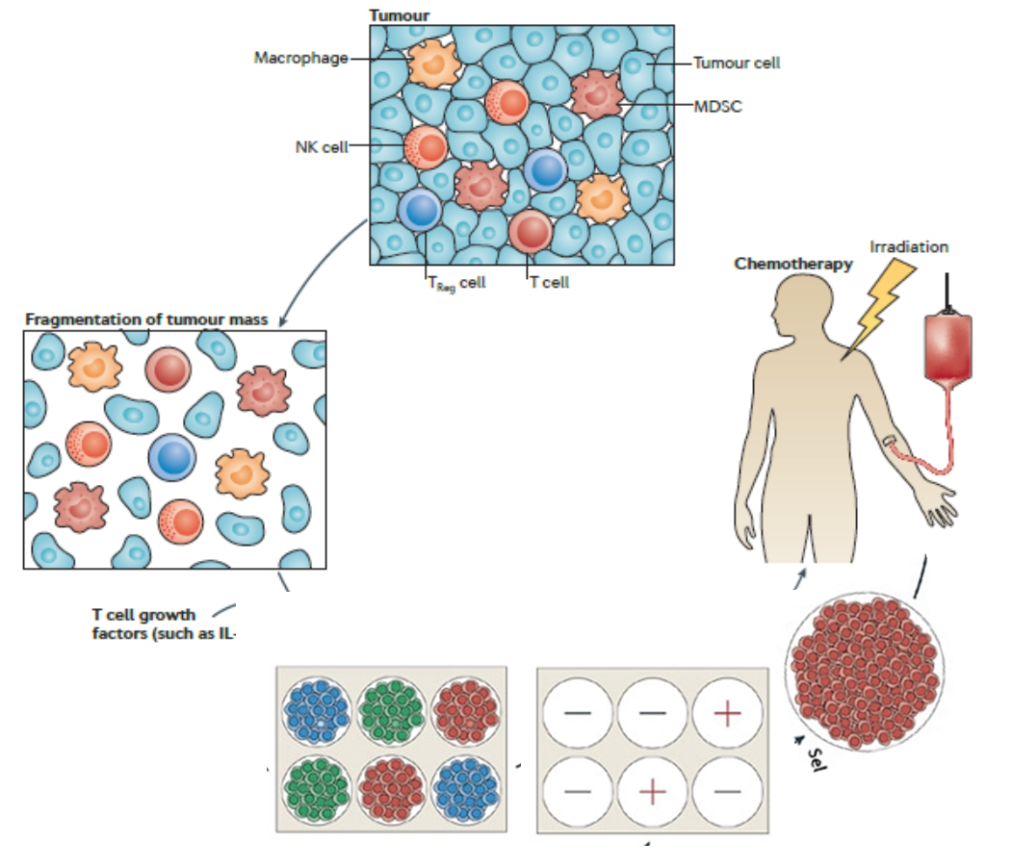
Lymphocytes infiltrant la tumeur (TILs)
masse tumorale comprend: cellules dendritiques, cellules NK, Treg, T CD8+.
tumeur est fragmentée et mise en culture en présence d’IL-2 pour faire proliférer les lymphocytes T
des clones de cellules T à la spécificité désirée sont sélectionnés et amplifiés, et transfusés dans le patient
patient peut être immunodéplété auparavant par chimiothérapie ou par irradiation pour augmenter l’efficacité du transfert
Adapted from Restifo et al. Nat Imm 2012 and Nat Rev Cancer

Slide 35
Lymphocytes infiltrant la tumeur (TILs)
1^{ier} exemple de thérapie: 1988, contre mélanome métastatique
Limites des thérapies par transfert de TILs:
TCRs contre des épitopes du soi sont typiquement à faible affinité
→ CTLs ont une avidité faible pour leur cible
TCRs reconnaissent un peptide dans le contexte MHC du patient
→ thérapie individualisée

Slide 36
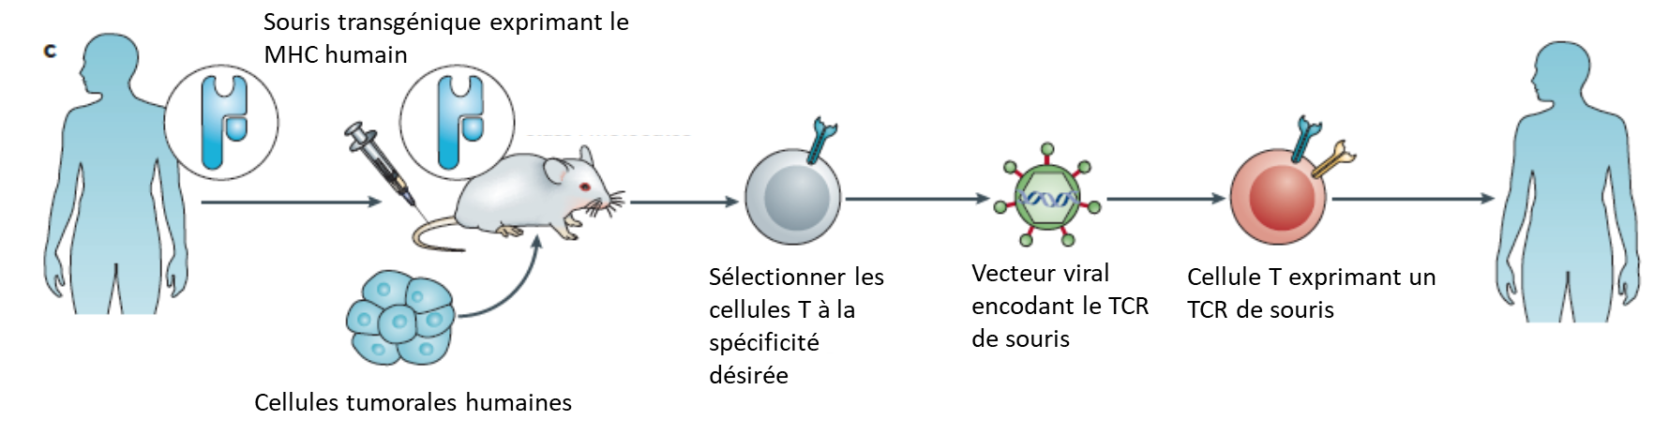
Cellules T exprimant un TCR synthétique
Adapted from Restifo et al. Nat Imm 2012
Des souris ‘humanisées’ par l’expression de MHC de classe I humain sont immunisées avec un antigène tumoral d’intérêt.
Les lymphocytes T murins, dont le TCR est restreint au MHC humain, sont sélectionnés pour leur spécificité à l’antigène tumoral.
Les gènes codant le TCR sont clonés et sont transférés dans un vecteur viral qui permettra l’insertion du TCR dans une cellule T autologue du patient.

Slide 37
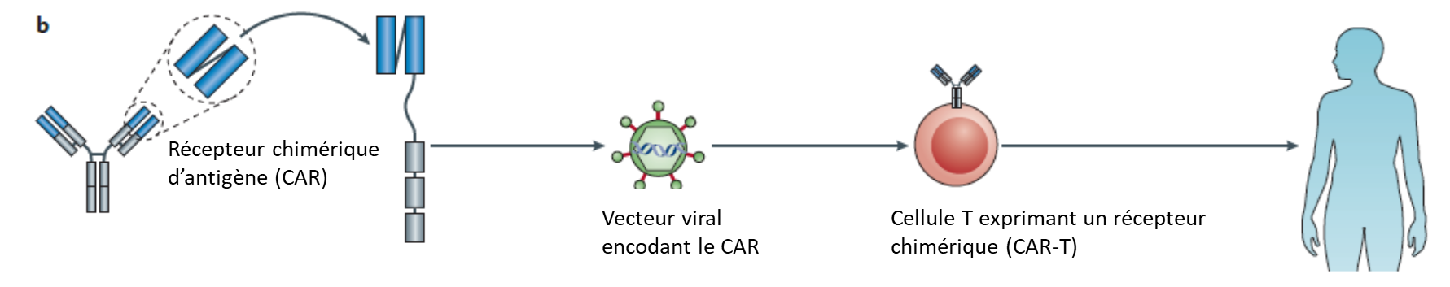
Cellules T exprimant un récepteur d’antigène chimérique (CAR-T)
Adapted from Restifo et al. Nat Imm 2012
Le CAR est un récepteur synthétique basé sur le principe dit de l’anticorps, sans restriction MHC.
Il consiste en la partie variable d’un bras de l’anticorps, qui est combinée avec une queue cytoplasmique qui peut porter des motifs d’activation du TCR.
Le CAR est transféré dans une cellule T autologue par un vecteur viral, donnant lieu à une cellule CAR-T.

Slide 38
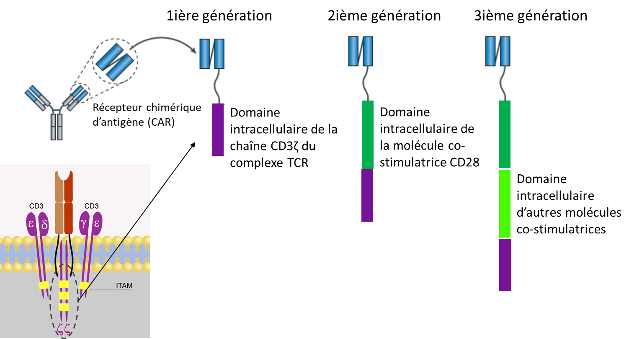
Structure du CAR

Slide 39
Exemple de thérapie CAR-T: anti-CD19 (lymphome B)
Cible: | antigène de différenciation CD19: leucémies à cellules B (lymphomes)
Effet on-target, off-tumour: | toutes les cellules B à partir du stade pro-B expriment CD19 → perte de l’immunité humorale
Thérapie: | pré-conditionnement chémothérapeutique pour dépléter les cellules T du patient et maximiser l’effet des CAR-T infusées
Limitations: | Persistance des CAR-T est limitée & pas de mémoire

Slide 40
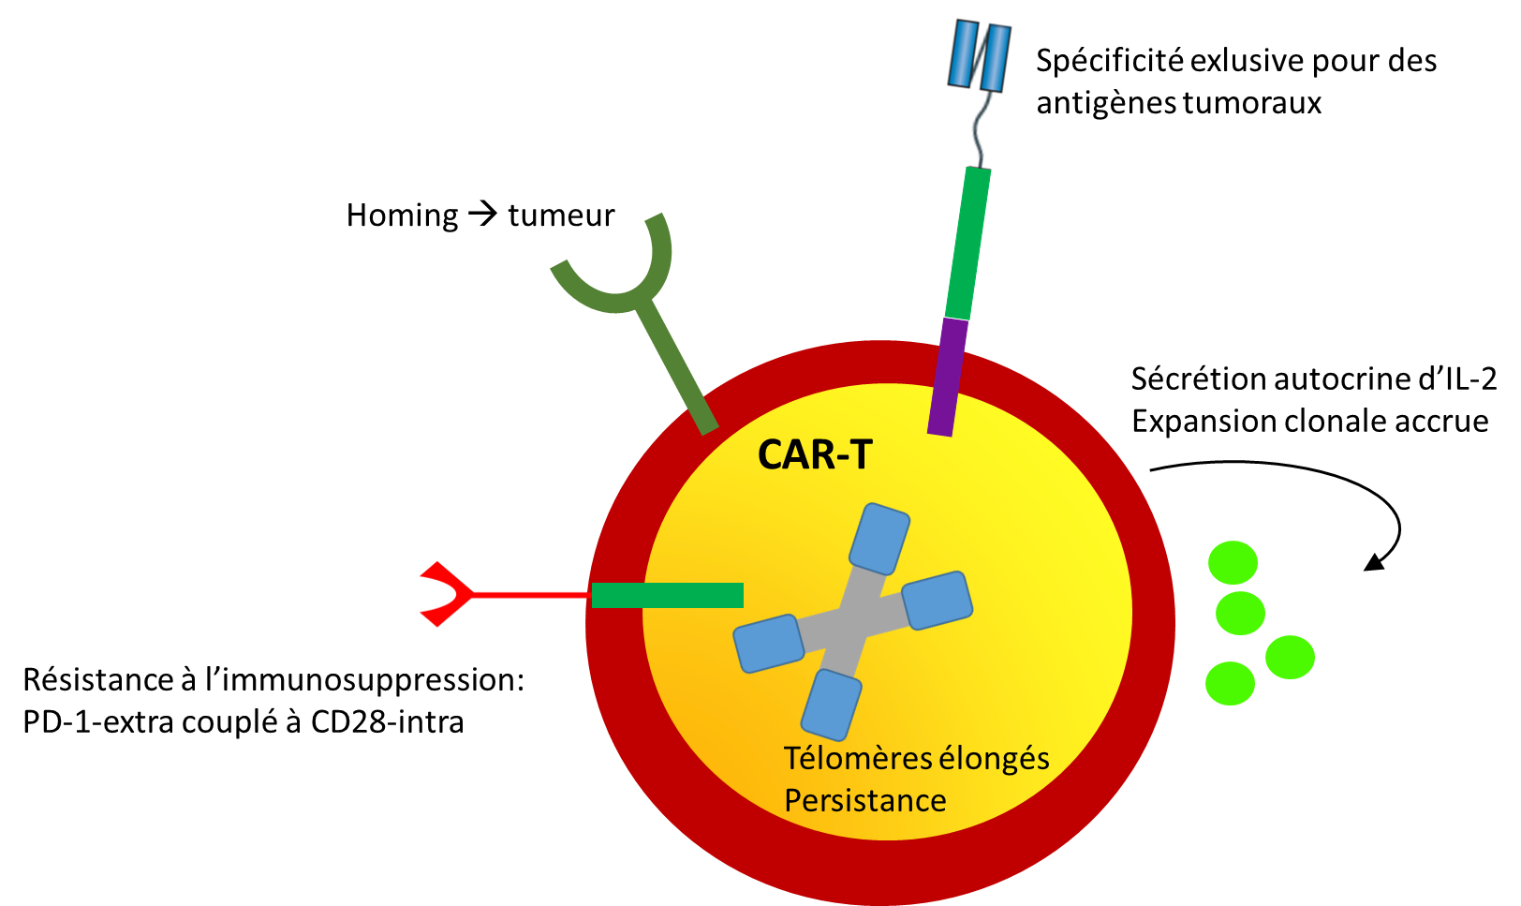
Vers des CAR-T optimisées

Slide 41
Immunothérapies: Conclusions
Vaccins contre antigènes tumoraux (cellules dendritiques)
Anticorps monoclonaux spécifiques d’antigènes cancéreux
Mécanismes visant les molécules immunosuppressives CTLA4, PD-1 ou PDL-1 ou les cellules Treg
Transfert adoptif de cellules anti-cancéreuses naturelles
Transfert adoptif de cellules anti-cancéreuses génétiquement modifiées
Souvent, une combinaison de thérapies est utilisée, par exemple le transfert adoptif de cellules antitumorales avec des inhibiteurs de checkpoint ou encore la thérapie à l’IL-2.

